Slide 1
Hőstípusok epikai és drámai alkotásokban II. rész
Hősök – szereplők – típusok – egyéni jellemzők – értékrendek –
a XIX. század közepétől a XX. század végéig
Készítette: Sikó Olga-Anna
Marosvásárhely, 2020
Notes:
Jó napot kívánok! Szervusztok! A Hőstípusok epikai és drámai alkotásokban témakört a XIX. század 2. felében keletkezett művek szereplőivel folytatjuk. Újból elképzelem, hogy előttem ültök, és gyorsan válaszoltok is az ismétlődő kérdésekre: Ki a hős?/Kik a hősök? Közben eszetekbe jut a mű címe, felidéződik a szöveg stílusa. Így most is nem csak a hősök/szereplők/értékek/jellemző vonások mentén ismételünk az érettségi III. feladattípusához, hanem stílusirányzatokban, korokban, esztétikai minőségekben is gondolkodhatunk.

Slide 2
A tragikus hős
rendkívüli, átlagon felüli jellem
pozitív erkölcsi értékeket képvisel
DE nem tökéletes:
ha a tragikus hősnek nincs igazi vétke:
a tragikus vétséget vele szemben követik el
tragikus vétség:
félreismert helyzet, alternatívák helytelen megítélése
jó szándékkal elhatározott, mégis téves választás
rossz döntés, mert a hős hisz:
a látszatoknak/cselszövőnek/rágalomnak
jellembeli hiba (pl. túlzott féltékenység)
Notes:
Bemelegítésként szükségesnek látom az előző „tanórán” is sokat használt tragikus hős fogalmának részletesebb körüljárását.

Slide 3
A tragikus hős
magasztos célért küzd, tudatosan, elvszerűséggel
az ellenerőkkel való harca
vagy a vétkezők is belátják tévedésüket, bűnüket, szeretteik elvesztésével maguk is meg-bűnhődnek
képes vétke belátására, megérti bukása szükség-szerűségét
többsíkú lehet:
végzettel
istenekkel
környezettel
világgal
lelkiismerettel
küzdelmét véletlenek nehezítik – a sors törvénye/ tragikus szükségszerűség

Slide 4
A tragikus hős
tudatosítja benne:
-a világrend igazságát
-az erkölcsi abszolútumba/
az isteni kegyelembe vetett reményét
-az eligazodási pontok bizonyosságát
-a rögzített szerep-lehetőségeket, cselekvés-mintákat
tragikus paradoxon/irónia:
katarzis:
az eszme, a képviselt érték/ igazság győztes/halhatatlan
nemes érzéseket kelt: -együttérzés,
-szánalom,
-csodálat,
-megrendülés, mely felemeli, megtisztítja
az eszme képviselője egyénileg elvész (meghal/
megőrül)
a hős sorsát átélő nézőben/
olvasóban:

Slide 5
A tragikum/tragikus hős új változatai a 19. századtól kezdődően
világképbeli módosulás:
a gondviseléselvű kereszténység eszméjének megkérdőjeleződése
„Isten el kell hogy hagyja a színpadot,
de nézőül megmarad még” (Lukács György)
a világértelmezések pluralizmusa
a tragikum hatásmechanizmusa:
a drámai költeménybe, regénybe, novellába,
modern drámába helyeződik át
a tragikus vétség elveszti kiemelt szerepét: elhibázott tett vagy különösebb tévedés nélkül bárki kerülhet kényszerítő szituációba, amely csak minimális választási lehetőséget nyújt a számára
Notes:
A XIX. század elején megtépázott tekintélyű klasszikus tragédia alapvető hatásfunkcióját a vezető műfajjá váló regény veszi át, de a tragikum már másképpen működik benne, miként a többi korabeli műfajban is: drámai költeményben, novellában, majd a XX. századi modern drámai műfajokban, az abszurd drámában vagy a groteszk tragikomédiában. De pontosabban honnan indul, és miben érhető tetten ez a változás?

Slide 6
A tragikum/tragikus hős új változatai a 19. századtól kezdődően
a tévedés, a hiba, a bukás lehetősége fokozódik, aránytalanná válik, szinte végzetszerű kiszolgáltatottságot okozva egyes szereplők számára, míg mások nyilvánvaló vétségükért sem bűnhődnek
a tragikus szituáció, bonyodalom hétköznapi történésekből, kicsinyes emberi tettekből szövődik
erkölcsi szempontból szokványos jellemek kerülnek szembe egymással
nem lehet egyértelműen megítélni, mi jó vagy rossz, kicsinyes vagy
magasabbrendű
„A tragikus hős bukásához elég lehet az önkiteljesítés evidens akarása” (Lukács György)
A modern hős az alkotó élet, a kiválasztottság kötelességének teljesítése helyett az egyéni akarás/szabadság útját járja, amelynek szükségszerűen vereség lesz a vége.
Notes:
„Az eligazodási pontok bizonytalanná válása, a rögzített szereplehetőségek, cselekvésminták hiánya miatt kibontakozási kísérleteik állandóan beleütköznek a fennállóba, a saját céljaikkal, személyiségükkel nem kongruens viszonyokba. „A tragikus hős bukásához elég lehet az önkiteljesítés evidens akarása” (Lukács). Vagy miként Goethe gondolatát továbbvive mondható: ...

Slide 7
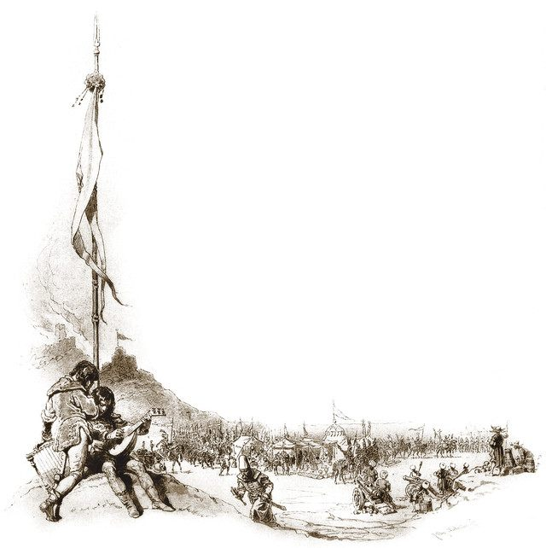
Kik a hősök/szereplők?
tragikus hősök
várkapitány – hősiesség jelképe
a két ifjú – hűség (és hősiesség)
költői szerep hordozóiként: a hősi emlékezet fenntartói
érzelmeik és értékeik:
szeretet, ragaszkodás a nevelőhöz, a példához
hűség a kereszténységhez, a magyar vitézi életformához
ragaszkodás a művészi önazonossághoz, belső szabadsághoz
Szondi két apródja
Notes:
Arany János történelmi balladájában példázatos szándékkal tragikus magaslatra emelt hősöket látunk. A hűség és a hősiesség balladája, szoktuk mondani.
Szondi György hősiességével Zrínyi keresztény vértanú-hősének rokona, tehát klasszikus tragikus hős, de a hűséges apródok modern romantikus hősöknek is tekinthetők, ha azt nézzük, hogy mások döntése miatt kerülnek kényszerítő szituációba, amelyből erkölcsi-érzelmi erejük révén előttünk válnak a példa követőivé. Olyan tragikus hősökké, akik önazonosságukat a művészi szóban őrzik. Inkább meghalnak, semmint megtagadják/elárulják értékeik. De valószínű haláluk/rabságuk a belső szabadság választásának következménye. Arany balladájában név nélküli szereplők, valójában létező figurák, Ali pasa révén ismerjük nevüket.

Slide 8
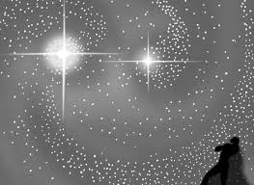
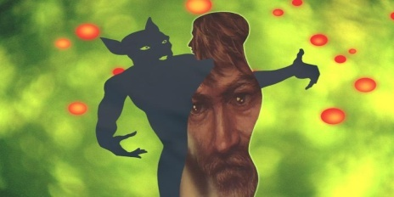
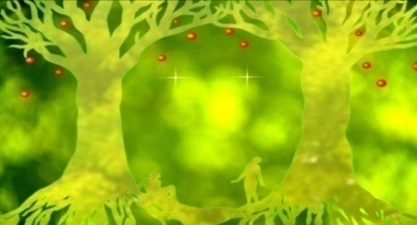
Melyik szereplő melyik archetípushoz kapcsolható?
az Ember létének/létezhetőségének a négy őselem szerinti jelképeiként:
a levegő – az abszolútum, az égi
a tűz – az égből fényt hozó
a víz – a földet megtermékenyítő
a föld – éghez és vízhez kötődő
az Ember világhoz való viszonyulásának ősi jelképeiként:
teremtő-alkotó
tagadó-lázadó
hit-kétely közt, de állandóan küzdő
újjászülető-sokszínű, otthonteremtő
egymással való szembenállásuk több szintű, de egymást kiegészítő ellentétek
Úr
Lucifer
Ádám
Éva
Úr
Lucifer
Ádám
Éva
Notes:
A „nagy mű” az I. órán vázolt hőstípusok katalógusa lehetne. Archetípus-, toposz értékű szerepek, történelmi, társadalmi, e világi, transzcendens, valószerű, jelképes figurák egyaránt szerepelnek benne. Mivel Madách romantikus drámai költeményének egyik legfontosabb vonása a szereplők jelképessége, erre szűkítünk. De ne feledjük, nagyon izgalmas a cím kérdésfelvetése: miben áll az ember tragédiája?

Slide 9
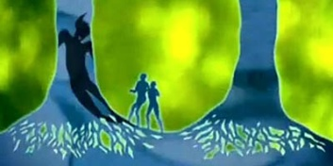
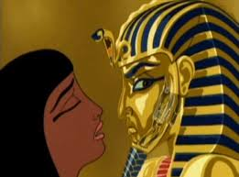
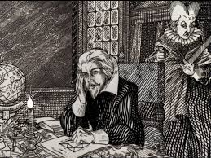
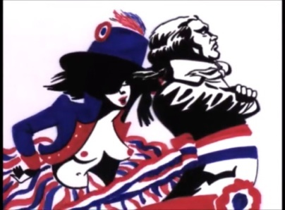
Kik a hősök/jelképes szereplők?
ősférfi (I.– III.), ősapa (XV. szín)
a lét értelmét kereső hős, az Ember
utazó hős (álom- és időutazó)
múltbeli nevesített történelmi szerepek (IV.– X. szín)
jelen nem nevesített szerepei (XI. szín)
jövő nem nevesített szerepei (XII.– XIV.)
fiatal, cselekvő (IV.– X. szín)
egyre öregebb, passzív, szemlélődő (XI.–XIV.)
az Ember – tragédiája: a tapasztaltak tudásának birtokában kell vállalnia a küzdelmet
ősnő (I.– III.), ősanya (XV. szín)
kísérő utazó hős (álom- és időutazó)
változatos, inkább a kor-, társadalom kínálta
női szerepek
sokszínű, egy színen belül is lehet ellentétes (márkinő – pórnő)
a segítő társ: szerelem, költészet, ifjúság jelképe
Ádám és Éva
különböző szerepekben
Notes:
Ádám álomszerepeiben a tragikumérzést újra meg újra megéli. Bíró Zoltán szerint „Ádámot Madách – Lucifer segítségével – kíméletlenül taszítja új és új helyzetekbe, hogy tanulja meg, legyen bármely kor történelemcsináló hőse, legyen bármelyik nép fia, éljen Rómában, Prágában, Párizsban vagy Londonban, jelenjék meg az alkotó zsarnok vagy a demokrata, a forradalmár, a tudós vagy a polgár szerepében: „az a nóta mindig úgy megyen”. Eszme, erkölcs és gondolat hajt fölfelé, de az anyag mindig visszaránt, s minél magasztosabb az eszme, annál fájdalmasabban bukik, emberével együtt.”

Slide 10
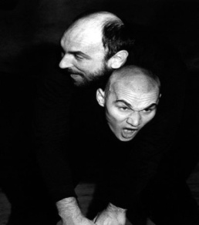
A vívódó ember kettős természete két alakban
lázadó
kételkedő
tudni akaró
elfogadó
hívő
hinni akaró
Notes:
Az ember tragédiája a gondolkodó ember tragédiája, akinek át kell élnie léte abszurditását, hogy öntudata naggyá teszi, így minduntalan istenülni vágyik, de a létezés végső titkai el vannak zárva előle; és hogy alkotni képes, de élet és halál dolgát a Teremtő nem bízta rá. Csakhogy ezt még nem tudta, amikor Lucifer elindította: „Igen, tán volna egy, a gondolat,/ Mely öntudatlan szűdben dermedez,/ Ez nagykorúvá tenne, önerődre/ Bízván, hogy válassz jó és rossz között,/ Hogy önmagad intézzed sorsodat…” Ez az idézet is jól mutatja, hogy a szereplők jelképességét tekintve itt mennyire le kell mondanunk az egyértelmű jó-rossz polarizáltságról, különösen, ha Lucifer alakjára gondolunk. A tagadó, lázadó kísértő jókat nevet az ember bukásán, de végső soron ő viszi előre. Mert ...

Slide 11
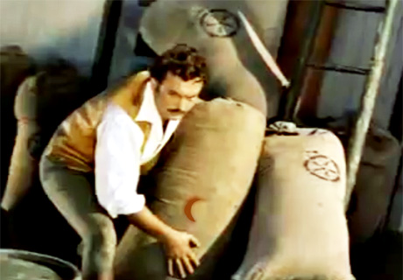
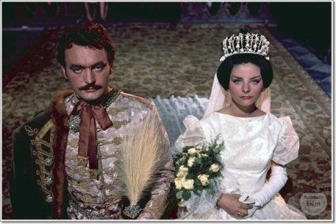
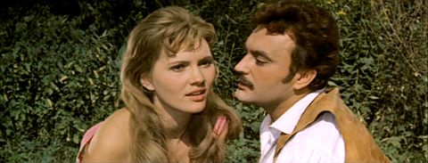
Ki a szereplő?
bűnbeeső-bűnhődő-megtisztuló hős
mitikus és bibliai archetípusokra épül
felemelkedő, karrierteremtő polgár
romantikus és realista jellemzőkkel
boldogságkereső ember, utazó hős
önazonosságát elvesztő, helyreállításáért küzdő
vívódó, lelkiismeretét megőrző
csak részben eszményített
a regény elején és végén
sorsának megoldása utópikus
Timár Mihály,
az arany ember
Notes:
A nagy romantikus prózaírónk regényeinek kapcsán gyakran elhangzik, hogy Jókai szerette elkerülni a tragikumot, mindig a feloldására törekszik. Legnépszerűbb regényének főhőse különleges, összetett jellem. S bár többször megvan az esélye, hogy tragikus hős legyen, a szerző végül kimenti. Így lesz...

Slide 12
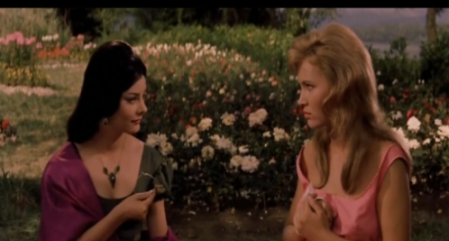
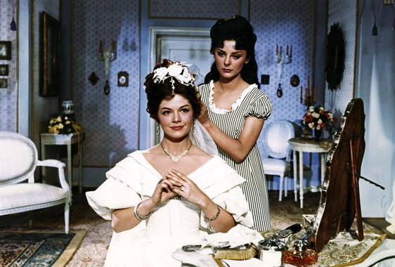
Kik a túlzással megalkotott Jókai-hősök?
Timár számára ő a Példa
erős lélek
öntörvényűség
nemes erkölcs
Tímea
Tímea
Teréza
Tímea
Noémi
Krisztyán Tódor
feleség, áldozat
eszményített
értékei: külső szépség
erkölcsi érzék
szerető társ, anya
maga az eszmény
értékei: harmónia
nyugalom
szeretet
boldogság
kalandor
szerepjátszó
helyettes halott
negatív értékek:
erkölcstelenség
gazemberség
züllöttség
rontó, pusztító erő, a Rossz, démoni természet
negatív értékei:gonoszság, gyűlölködés, bosszúvágy
rontás,de önpusztítás is
pozitív érték: külső szépség
Athalie

Slide 13
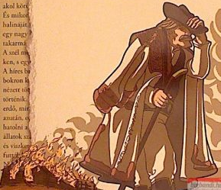
Ki a szereplő?
bűnbeeső-önbüntető hős
különc
népi hős
természetközelség
– idilli pásztori világban él
– távol a falutól, társadalomtól
természetes erkölcsiség
szilárd, hierarchikus értékrend
durva külső – érzékeny, gondolkodó lélek
egyszerű emberből vívódó
lázadó, tragikus nagyság
Olej Tamás, a brezinai bacsa
Notes:
Mikszáth Kálmán: Az a fekete folt című novellája is a bűnbeesés, illetve a kedvelt romantikus téma: természet-társadalom ellentétének újramondása. Főhőse...

Slide 14
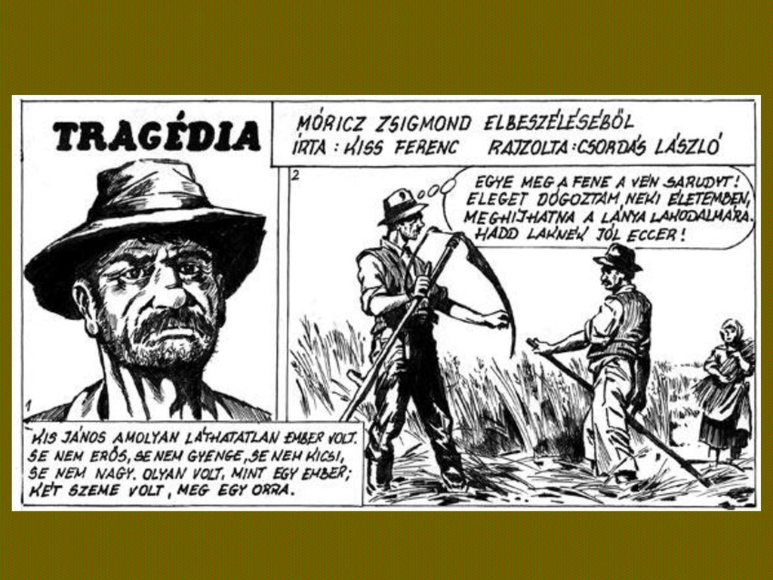
Kik a hősök/szereplők?
cselekvő, boldogságra vágyó, felemelkedő, tehetséges ember
„parasztkarrier”
a jó és a rossz között
vívódó, bűnbeeső ember
önteremtő és önfelszámoló hős
a kisszerű lázadó, láthatatlan „hős”
komikum, tragikomikum, groteszk
Turi Dani
Móricz Zsigmond: Sárarany
Kis János
Móricz: Tragédia
Notes:
A realista-naturalista próza ugyanazon tőről fakadó, de ellentétes karakterű, elbukó hőseit látjuk. Turi Danira kiváltképp illik a goethei értelemben vett modern hős típusa: „A modern hős az alkotó élet, a kiválasztottság kötelességének teljesítése helyett az egyéni akarás útját járja, amelynek szükségszerűen vereség lesz a vége.” Mert a mérték elvesztése miatt az önteremtés helyett az önfelszámoláshoz jut.

Slide 15
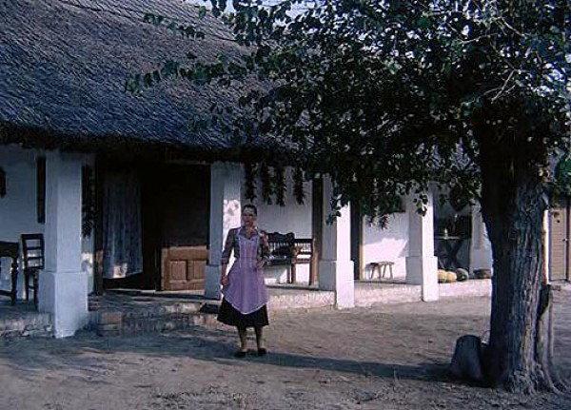
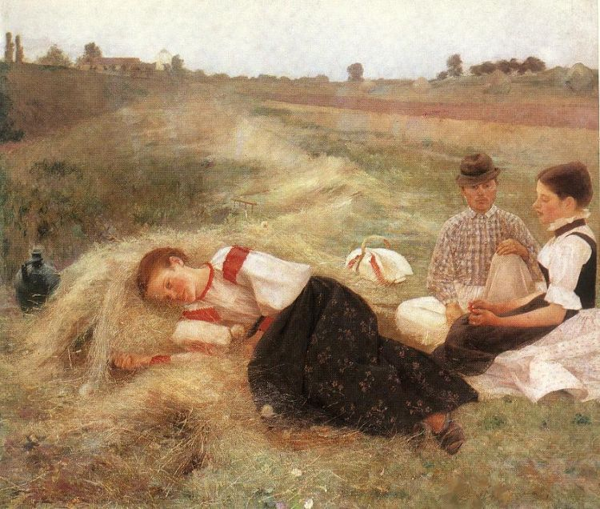
Kik a hősök/szereplők?
erős akaratú módos parasztasszony
áldozatvállaló
énképe szerint „mártír”
szegény lány
szépségéből hasznot húz
Takács Erzsi
Móricz Zsigmond: Sárarany
Bora
Móricz Zsigmond: Sárarany
Notes:
Nőtípusok következnek a móriczi életműhöz használt terminológiával: a „Boldogasszony” és a „Szépasszony”

Slide 16
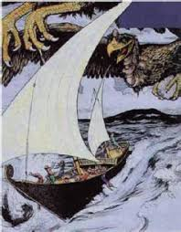
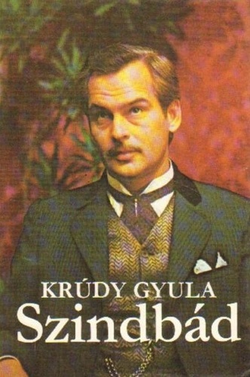
Kik a hősök/szereplők?
az utazó, kalandszerető
Ezeregyéjszakabeli hős,
a minta
álmodozó, merengő, emlékező
passzív figura
a boldogságot
az eltűnt
múltban keresi
emlékeiben utazik
Krúdy Gyula:
Szindbád
Notes:
A romantikus és naturalista végletek után a klasszikus modernség hőstípusai közül a végletektől menekülő hős felé fordulunk. Impresszionista képek, színek, illatok, ízek, hangulatok jutnak eszünkbe.

Slide 17
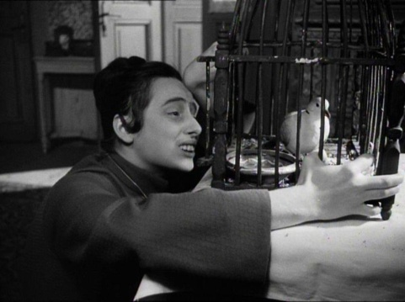
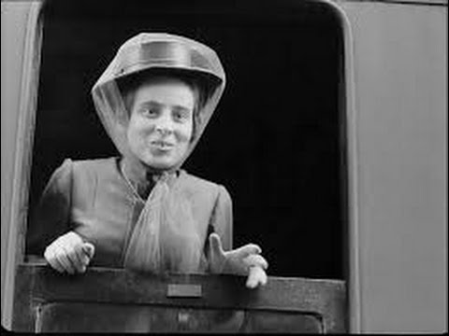
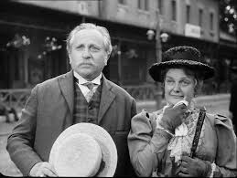
Kik a hősök/szereplők?
utazó szereplő
a nagy romantikus antihősök
hétköznapi változata
szüleivel együtt rejtőzködő életet él
sorsukra nincs megoldás
kalitkába zárt galambok
Pacsirta, Vajkay Ákos és felesége
Notes:
Pacsirta „antihős” abban az értelemben, hogy nem valamely pozitív hős ellenlábasa, hanem olyan karakter, amely rútsága miatt ambivalens viszonyulást vált ki környezetéből. Mivel nem gonosztevőként ábrázolja a szerző, a részvét és a szánalom is felébred iránta a befogadóban. A világirodalom nagy antihőseinek egyik ismertető jegye a kozmikus boldogtalanság: tagadó gesztusuk abszolúttá válik, a teremtett világ „hibái” tűrhetetlennek mutatkoznak, kiút: a világtól való elfordulás, de bűnbánat helyett a világmegvetés, önmaguk elátkozott létének elfogadása marad számukra. Pacsirta e nagy romantikus antihősök hétköznapi, „prózai” változata.

Slide 18
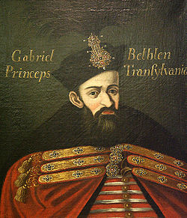
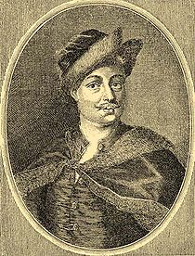
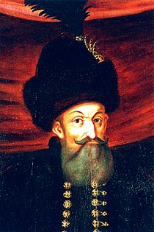
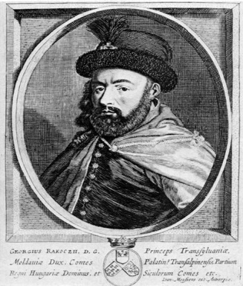
Kik a Varju nemzetség fontosabb történelmi szereplői?
Bethlen Gábor
Bethlen István
I. Rákóczi György
II. Rákóczi György
fikciósan elrajzolt figurák,
politikai stratégiájuk különbsége hangsúlyozódik
Notes:
Mivel a Varju nemzetség történelmi regény, a történelmi szereplőkről beszélünk először, akiknek alakját Kós Károly koncepciójának megfelelően elrajzolja, politikai stratégiájuk különbségét hangsúlyozza.

Slide 19
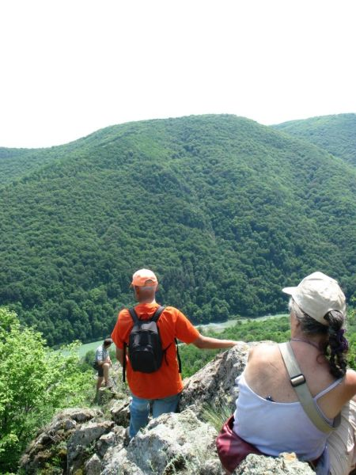
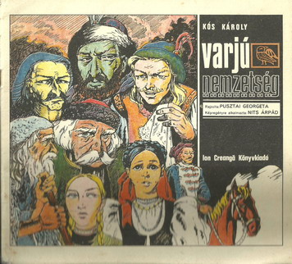
Kik a hősök/szereplők?
különc hősök
természetközelség
állandó küzdelem
hűség, elvi szilárdság
építés, otthonteremtés
ragaszkodás a szülőföldhöz
szépség, ártatlanság
határozatlanság
szenvedés
Varju Miklós, János, Gáspár, Jankó (Varju nemzetség)
Basa Anna
Notes:
A regény középpontjában a fiktív kisnemes-szereplők állnak. Sorsukat a hatalomhoz való viszonyuk, és a hatalom döntései befolyásolják. A Varjuk Bethlen-pártiak, sorsukat alakítani kívánó, öntörvényű emberek, míg ellenlábasuk: Maksai László, a mindenkori hatalom szolgálatában áll. A Varju-nemzetség tagjai különc hősök, politikai konfliktusukra a szerelmi történet rajzol magánéletit.

Slide 20
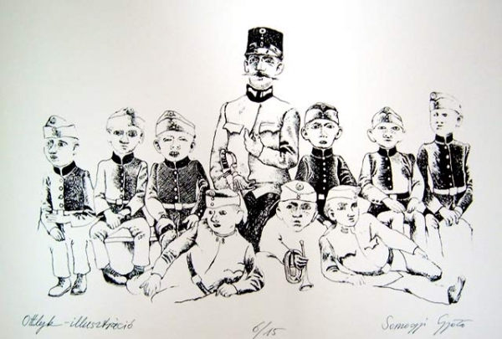
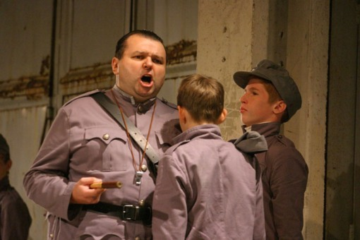
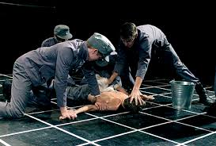
Kik a hősök/szereplők?
hierarchiára épülő katonai alreál iskola – világmodell
valószerű, de önmagukon túlmutató szereplőkkel
Ottlik Géza: Iskola a határon
Notes:
Ottlik Géza Iskola a határon című nagy hatású példázatos regényének középpontjában, ha még nem olvastuk is, sejtjük, diákok és oktatóik állanak. De milyenek ők?

Slide 21
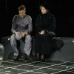
Kik az Ottlik-hősök/szereplők?
lázadó hős; elbeszélő – E/3.
erkölcsi normák: menekül,
de megért és vállal
néma gyermeknek is értse
meg az anyja a szavát
nem lázadó hős; elbeszélő – E/1.
kompromisszummal próbálkozó
erkölcsi normái nem engedik a
hatalom közelében maradni
kérdező
hős
Szeredy
Dani
a három jó barát
Medve Gábor
Both Benedek
Notes:
Ki teszi fel közülük, immár felnőttként a kérdést, amire az életben maradt főhősök választ keresnek? Szeredy Dani, akinek hangjára talán az Esterházy-idézet válaszol a leginkább: „Ottlik valamiféle méltóságot ajánl vagy kínál nekünk. Mert lehet, hogy az élet olyan, hogy alkukat kell kötni benne, de ezeket az alkukat is méltósággal kell kötni. És ha nem lehet méltósággal alkut kötni, akkor nem szabad alkut kötni! Azt mondja, hogy van, amit lehet, és van, amit nem lehet.” Vagy talán a Pál apostolnak a rómaiakhoz intézett leveléből vett bibliai idézet: „Non est volentis, neque currentis, sed miserentis Dei", azaz „Nem azé, akinek arra akaratja vagyon, sem azé aki fut, hanem a könyörülő Istené" (Róm.9; 16.)?

Slide 22
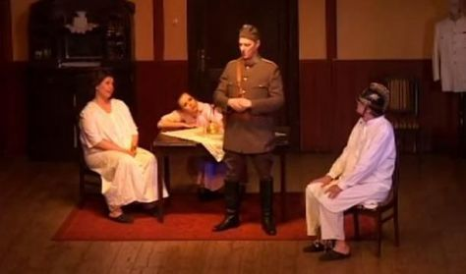
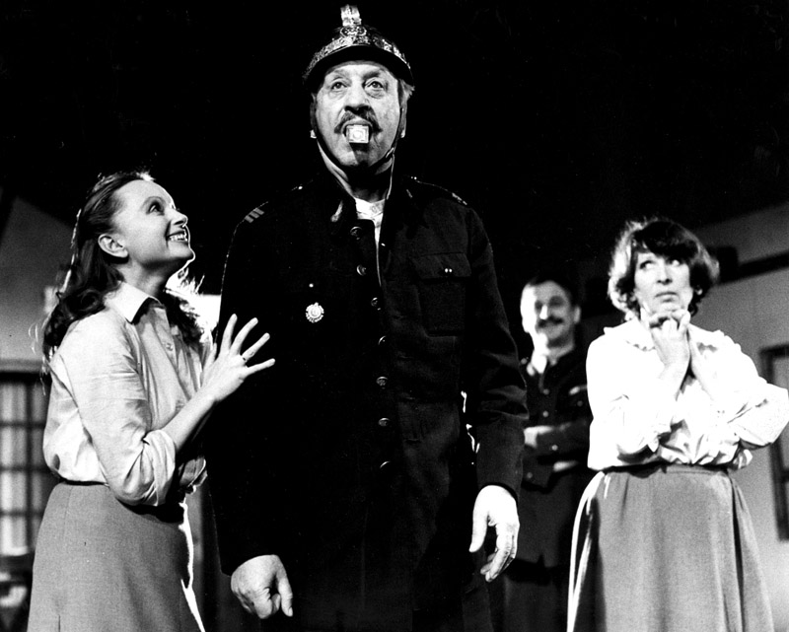
Kik az Örkény-hősök/szereplők?
hatalmaskodó
kitűnő manipulátor
bomlott idegzetű zsarnok
a háború áldozata
áldozat, aki a vitális értékekért
feladja méltóságát, hatalmát
menekülő figura
végül radikális, értelmetlen tett
Varró őrnagy
Tót Lajos
Notes:
Hatalom és egyén, hatalom és áldozat összetett viszonya központi kérdése az Ottlik-művel szinte egyidőben keletkezett Örkény-drámának, a Tóték groteszk tragikomédiának is.

Slide 23
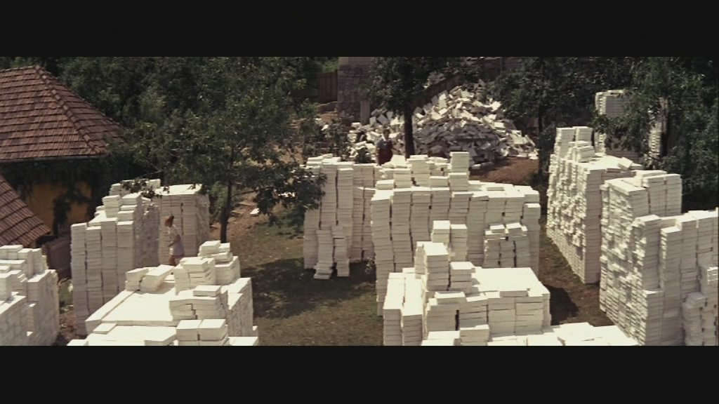
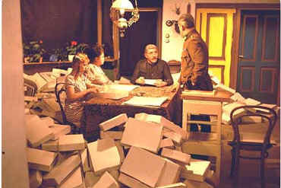
komikum – groteszk – abszurd
Örkény István: Tóték
Notes:
Az Örkény-szereplőkhöz társítható legjellemzőbb esztétikai minőségek: a komikum, a groteszk és az abszurd.

Slide 24
„Mondottam, ember: küzdj és bízva bízzál!”
Köszönöm a megtisztelő figyelmet.
Notes:
Bármennyire is elárasztanák néha dobozok a világot, higgyünk Madách zárószavában: „ember küzdj, és bízva bízzál!”
Köszönöm a megtisztelő figyelmet.

Slide 25
Források
Szövegek
https://www.holmi.org/1990/12/kocziszky-eva-antik-es-modern-az-antigone-ertelmezes-tipusai
https://dea.lib.unideb.hu/dea/bitstream/handle/2437/3701/slice__6_.pdf?sequence=3&isAllowed=y
https://www.russianstudies.hu/docs/Dukkon%20%C3%81gnes_H%C5%91s%C3%B6k%20%C3%A9s%20antih%C5%91s%C3%B6k.pdf
https://mek.oszk.hu/00900/00914/html/madach15.htm
http://madach.hu/old/tanulmanyok/SzimpoziumXIII/biroz.htm
https://konyvtar.dia.hu/html/muvek/ESTERHAZY/esterhazy00056/esterhazy00063/esterhazy00063.html
Illusztrációk:
http://www.helloesztergom.hu/blog/2017/08/21/arany-emlekev-a-het-balladaja-szondi-ket-aprodja/
https://jozsefvaros.hu/program/1836/-martsa-piroska-eloadasa-az-ember-tragediaja-ii
http://irodalomok.webab.hu/2016/11/24/szinek-helyszinek-szereplok-madach-imre-az-ember-tragediaja-cimu-muveben/
http://garaitimi.hu/2012/01/26/jankovics-marcell-az-ember-tragediaja-magyar-rajzfilm-1988-2011/
https://femina.hu/hazai_sztar/az-aranyember-szereplok/
https://www.youtube.com/watch?v=ucVV81uWkHE
https://www.antikvarium.hu/konyv/krudy-gyula-szindbad-22169
http://www.boldogsag.net/index.php?option=com_content&view=article&id=23544:kis-janos-tragediaja&catid=1302:a-teljes-elet-poezis-es-boelcselet&Itemid=986
https://moly.hu/konyvek/moricz-zsigmond-sararany
https://kritikustomeg.org/szereplo/8305/pacsirta?p=127549
http://keptar.oszk.hu/html/kepoldal/index.phtml?id=068577
https://hu.wikipedia.org/wiki/Bethlen_G%C3%A1bor
https://moly.hu/konyvek/kos-karoly-varju-nemzetseg
https://kepregenydb.hu/kepregenyek/varju-nemzetseg-2705/32341/
https://www.jegy.hu/program/ottlik-gezaiskola-a-hataron-8044/
http://orkenyistvan.hu/szinhaz_totek_magyar
https://magyar.film.hu/filmhu/magazin/totek-a-teton-dobozolnak.html

